Slide 1
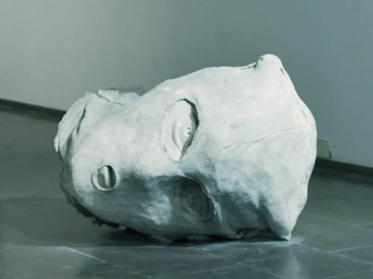
Head, Erez Israeli 2007

Slide 2
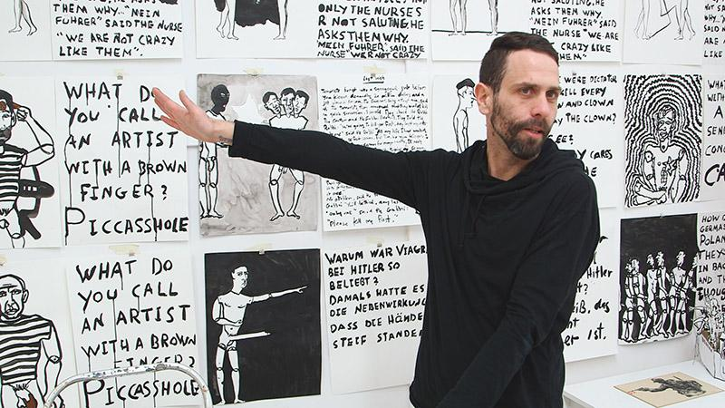
Quelques mots sur l'artiste

Slide 3
- né en 1974 à Beer Sheva, Israël - spécialisé dans la sculpture et l'installation artistique - expositions à Munich, Moscou, Berlin, Amsterdam, Rome... - souhaite préserver l’identité d’Israël grâce à ses œuvres

Slide 4
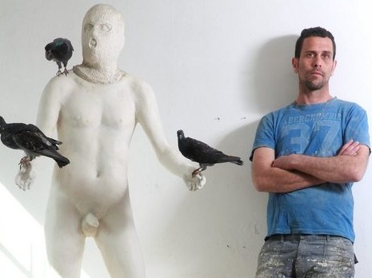
Thèmes abordés dans ses œuvres :
• La guerre
• La liberté religieuse
• Le terrorisme
• Les tensions dans la société israélienne

Slide 5
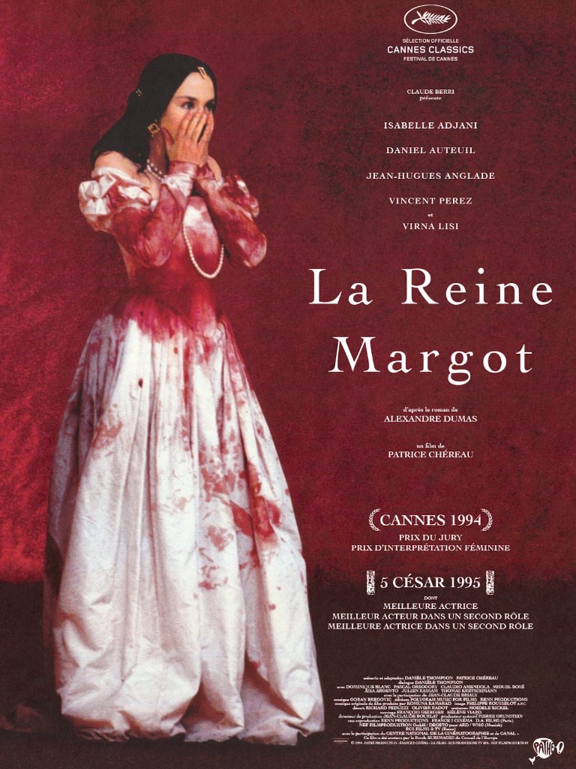
Lien avec Patrice Chéreau
Obsession de P. Chéreau pour les guerres et les massacres
La Reine Margot, Chéreau

Slide 6
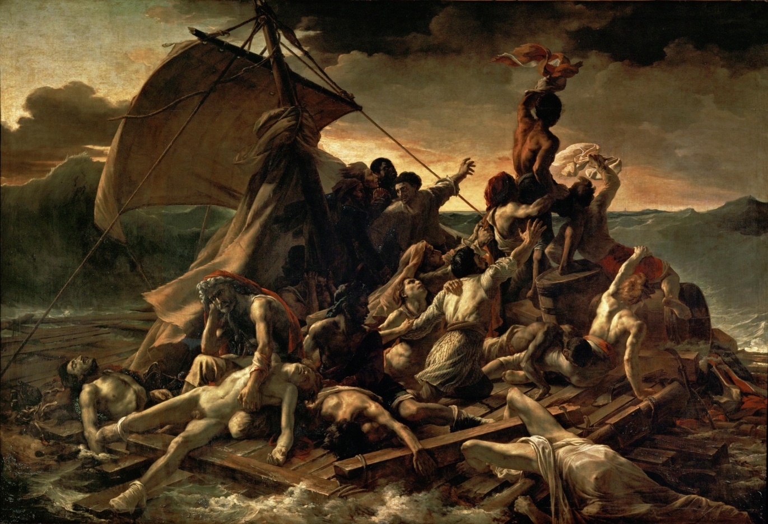
Se questionne beaucoup sur la guerre d’Algérie et le terrorisme
Travail important sur le corps et la mort
Le Radeau de la Méduse, Théodore Géricault

Slide 7
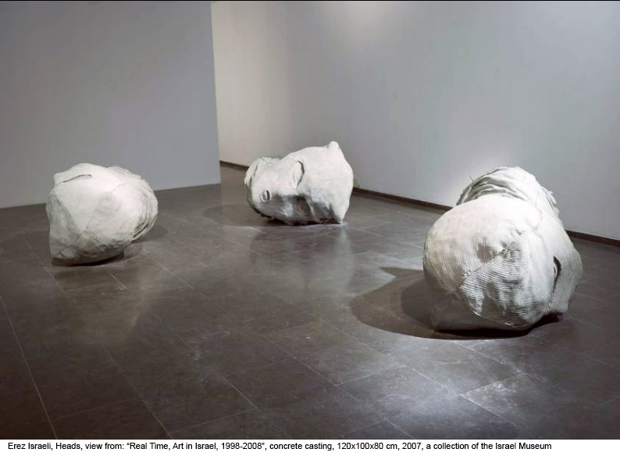
Etude de l'oeuvre

Slide 8
Têtes illustrant le terrorisme
Suggère la décapitation
Aspect symbolique : Terrorisme caché dans la société
Thème de la mort, de la terreur, des guerres de religions et d’un nationalisme extrême

Slide 9
Problématique
Le terrorisme est-il une guerre ?

Slide 10
I – L’affranchissement des codes de la guerre

Slide 11
II – Une nouvelle forme de guerre qui pose le problème de la morale

